Slide 1
Recap dag 1
HTML5, WebSockets & server push

Slide 2
Quickies & prio
1 (11x) HTML5 WebSockets
2 (10x) JEE7 WebSockets
3 (8x) SPDY & HTTP/2
4 (5x) SSE & JAX-RS

Slide 3
WebSockets
HTTP schaalt niet meer mee met hedendaagse behoeften
uni-directional, half-duplex, verbose, pull model, teveel server resources (m.n. threads)
W3C/IETF standaard
ws:// & wss://
User datagrams: text & binary
javascript:
async callbacks: onmessage/onopen/onclose/onerror
sync: send, close

Slide 4
WebSockets
demo:
p.23 Wireshark & websockets
labs:
p.14 Websocket client side (NodeJs, d3, angular)
p.25 Fiddler & websockets – faalde?!
p.27 Chrome & websockets - SOCKET_STREAM verdwenen?

Slide 5
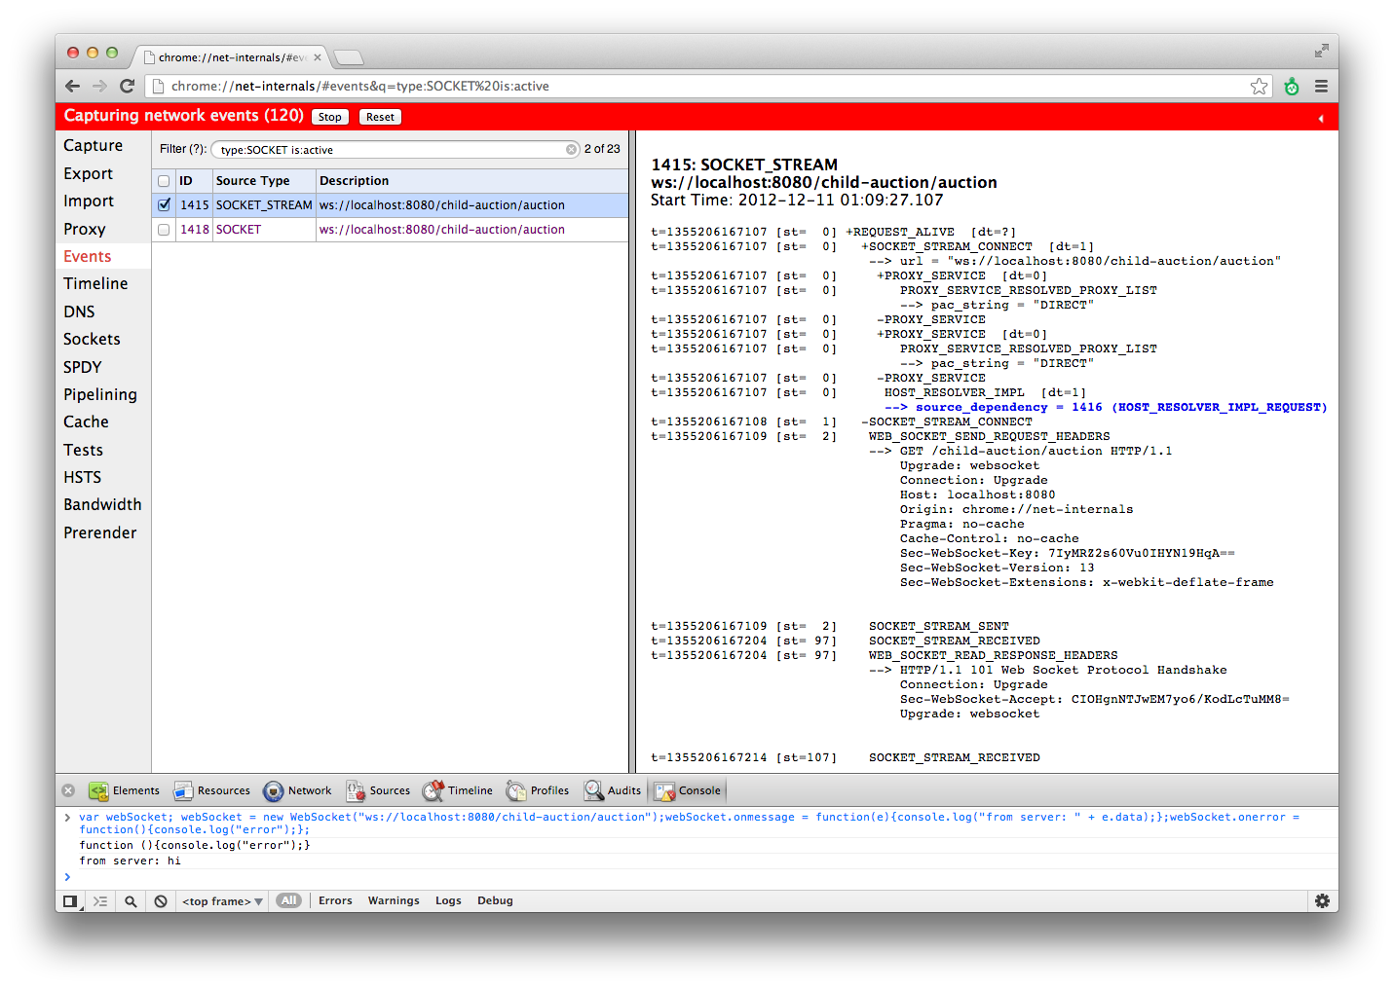

Slide 6
JEE7
GlassFish 4, WildFly 8
JSR 356 - RI Tyrus
@ServerEndpoint @OnOpen @OnMessage
lab: p.15 Websocket server side

Slide 7
vragen
[Sylwester] blokkeren ws-gepushte advertenties mogelijk?
FF about:config 'websocket' bv. network.websocket.enabled
Chrome.exe --disable-web-sockets

Slide 8
vragen
[Robbert] ws ping/pong ingebouwd in browsers & JEE7 spec c.q. impl?
Zit NIET in .js spec; browser moet dit afhandelen. Onbekend of ze 't allemaal doen.
experiment: stuur ping van JEE7 endpoint naar div. browsers & kijk wat je terugkrijgt
JEE7: kan zowel ping als pong zenden, maar alleen pong opvangen in @OnMessage
experiment: stuur ping van JEE7 client naar server, en van server naar client. Kijk wat je terugkrijgt.

Slide 9
vragen
[Robbert] ws client & server frameworks voor auth, fallback, etc.
Client: vele…
Client+server:
veelal NodeJs
Sommige met Flash fallback
Complete platforms (payware)
IE8/9: Kaazing WebSocket Gateway polyfill
Notes:
SignalR - oud & .Net
(The) Portal https://github.com/flowersinthesand/portal
http://pusher.com/ multi-platform
http://socketstream.com/ NodeJs
JsSIP - the Javascript SIP library (SIP WebSocket transport)
Socket.IO
websocket.js
http://www.lightstreamer.com/
https://github.com/gimite/web-socket-js: Flash fallback
http://www.unionplatform.com connected applications, such as online multiplayer games
http://stackoverflow.com/questions/16392260/which-websocket-library-to-use-with-node-js
https://github.com/Worlize/WebSocket-Node
https://github.com/einaros/ws
https://github.com/LearnBoost/engine.io
https://github.com/learnboost/socket.io
https://github.com/sockjs

Slide 10
vragen
[Harry] memsize (&andere resources) aan serverkant per ws-sessie
https://tyrus.java.net/documentation/1.8.1/user-guide.html
JMX monitoring msg size&count en 3 niveaus van session throttling
http://blog.arungupta.me/2014/02/rest-vs-websocket-comparison-benchmarks
bandwidth & tijd vgl. met RESTful echo

Slide 11
Fiddler & websockets
Gebruikte versie: 4.4.9.4

Slide 12
vandaag
websockets 'in het veld‘
SPDY & HTTP/2
Enkele kleine non-code labs
SSE & JAX-RS
Code lab

Slide 13
doel
Vooruitblik in de toekomst
Interesse wekken
Aanbieden ‘tools’ om zelf nu al aan de slag te gaan
Aanreiken tips om zelf verder mee te gaan
Zie div. opmerkingen in cookbook
Notes:
2-way/bi-directional/push&pull
Disclaimer: niet alles werkt al – m.n. SPDY & HTTP/2 zijn in beta

Slide 14
USB stick
\dag2:
Deze sheets
WebSockets cookbook - dag 2.pdf

